Slide 1
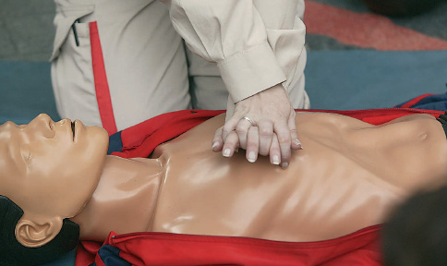

REANIMACIÓN CARDIO CEREBRO PULMONAR (R.C.C.P)

Slide 2


TENER EN CUENTA…
La sobrevida del paro cardio-respiratorio a nivel mundial es alrededor del 6%. Sin embargo, se han reportados tasas de sobrevida del 49%-74% en los casos de paro presenciado en los que se realiza reanimación inmediata y desfibrilación precoz (primeros 5 minutos de ocurrido el evento).

Slide 3

TENER EN CUENTA…
Por cada minuto que pasa sin maniobras de reanimación cardiopulmonar, una víctima en paro cardio-respiratorio PIERDE 7-10% de probabilidad de sobrevida.
Con maniobras adecuadas de reanimación, la sobrevida disminuiría 3-4% por cada minuto.

Slide 4
TENER EN CUENTA…
De ahí se deriva la importancia de que personal no-medico, se encuentre adecuadamente entrenado para realizar las primeras maniobras de reanimación mientras llega el equipo de atención médica, mejorando las posibilidades de vida de las victimas

Slide 5
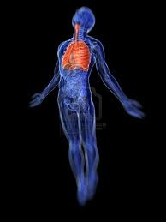
PARO RESPIRATORIO
Es la suspensión súbita de la respiración en un paciente.

Slide 6
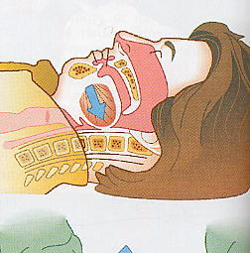
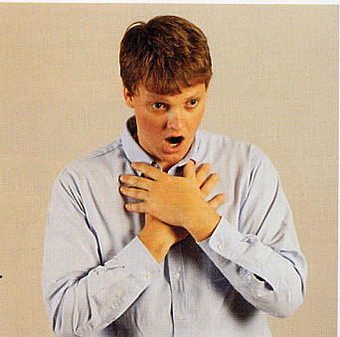
PARO RESPIRATORIO
Las causas mas frecuentes son:
Obstrucción de la vía aérea.

Slide 7
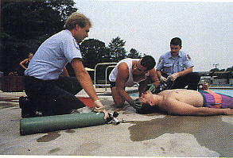
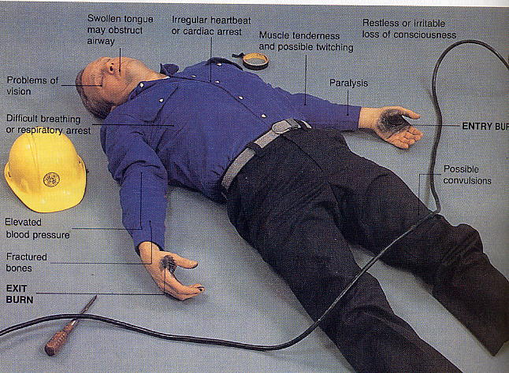
PARO RESPIRATORIO
2. Ahogamiento
3. Electrocución

Slide 8
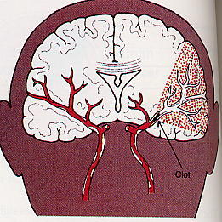
PARO RESPIRATORIO
4. Enfermedad Cerebro vascular
5. Sobredosis de drogas

Slide 9
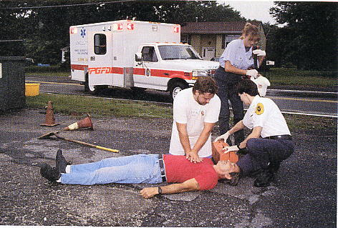
PARO RESPIRATORIO
7. Coma de Cualquier causa
6. Trauma

Slide 10
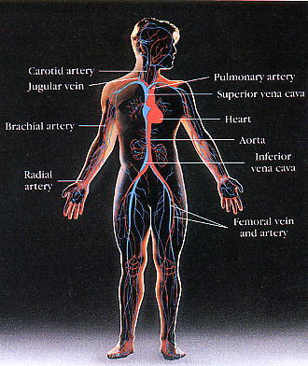
PARO CARDIACO
Es una parada súbita del corazón por lo tanto se suspende el flujo sanguíneo efectivo y los órganos vitales quedan sin aporte de oxígeno.
En forma casi simultánea se produce el paro respiratorio.

Slide 11
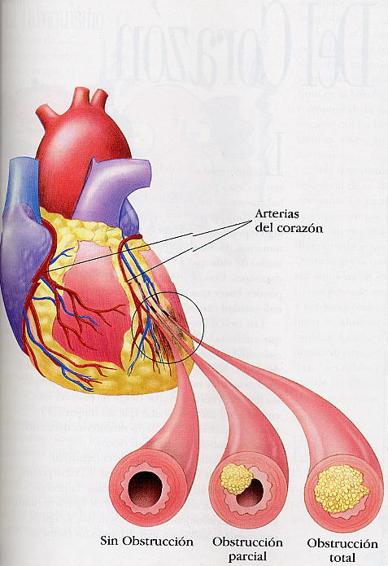
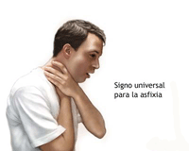
PARO CARDIACO
Las causas mas frecuentes son:
1. Enfermedad Cardiovascular
2. Ahogamientos
Sofocación

Slide 12
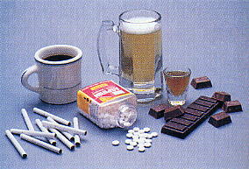
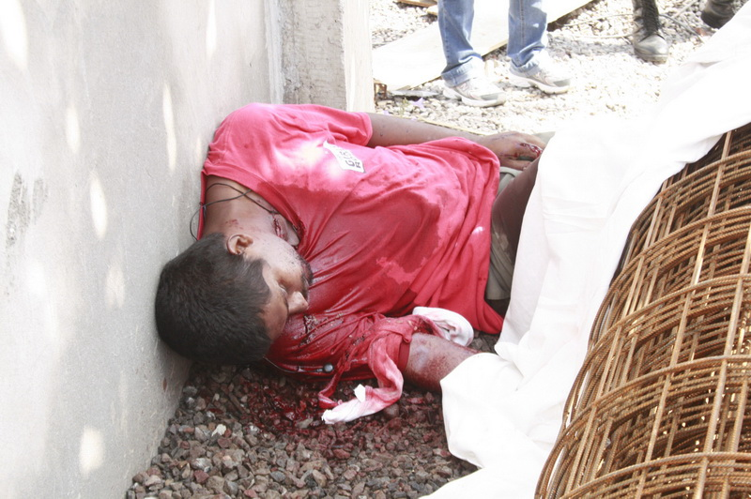
PARO CARDIACO
3. Sobredosis de drogas
4. Hemorragias Severas

Slide 13
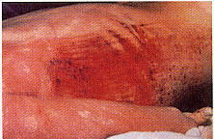

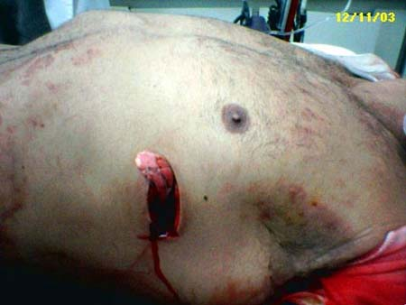
PARO CARDIACO
5. Trauma Severo de Tórax
6. Infecciones

Slide 14
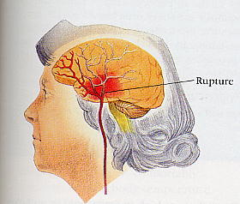
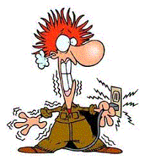
PARO CARDIACO
7. Enfermedad Cerebro vascular
8. Electrocución

Slide 15
CONCEPTOS GENERALES
PARO POR MUERTE
Es aquel que se presenta en un paciente en quien se espera la muerte (Terminal)
Infecciones Avanzadas.
Cáncer.

Slide 16
CONCEPTOS GENERALES
MUERTE POR PARO
Pacientes en quienes no se espera la muerte (Muerte Súbita o Repentina).
    Infarto.
    Ahogamiento
    Obstrucción de la vía aérea.

Slide 17
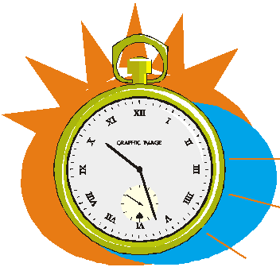
CONCEPTOS GENERALES
MUERTE CLINICA
Instante en que cesa el pulso y la
Respiración (Minuto cero)
MUERTE BIOLOGICA
Muerte de las células cerebrales (10 min.)

Slide 18

ACTUALIZACIÓN DE LA AHA 2015
La actualización de las Guías de la AHA para RCP y ACE de 2015 se basa en un procedimiento de evaluación de evidencia internacional en el que participaron 250 revisiones de evidencia de 39 países

Slide 19
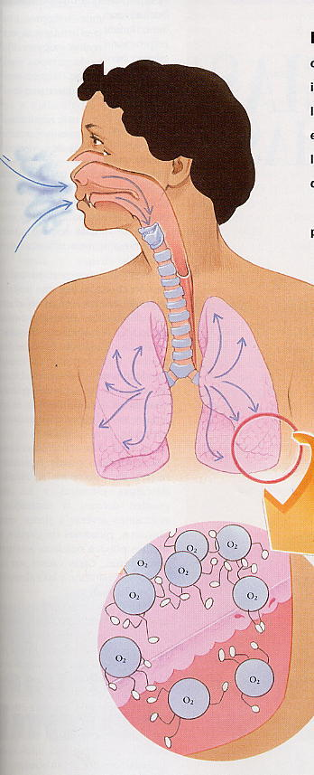
PARO CARDIORESPIRATORIO
“EL OXÍGENO ES VITAL PARA LA VIDA”
Es la interrupción brusca, inesperada y potencialmente reversible de la circulación y respiración espontánea.

Slide 20
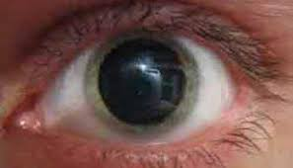
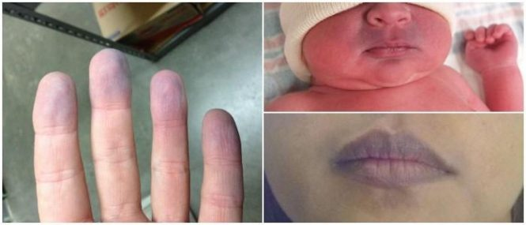
PARO CARDIORESPIRATORIO
SIGNOS y SINTOMAS
Inconciencia
Cianosis - Palidez
Ausencia de Respiración
Ausencia de Pulso
Midriasis
Frialdad

Slide 21
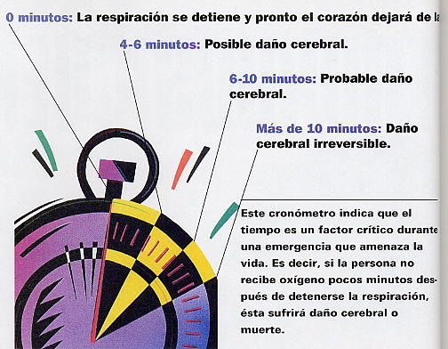
latir

Slide 22
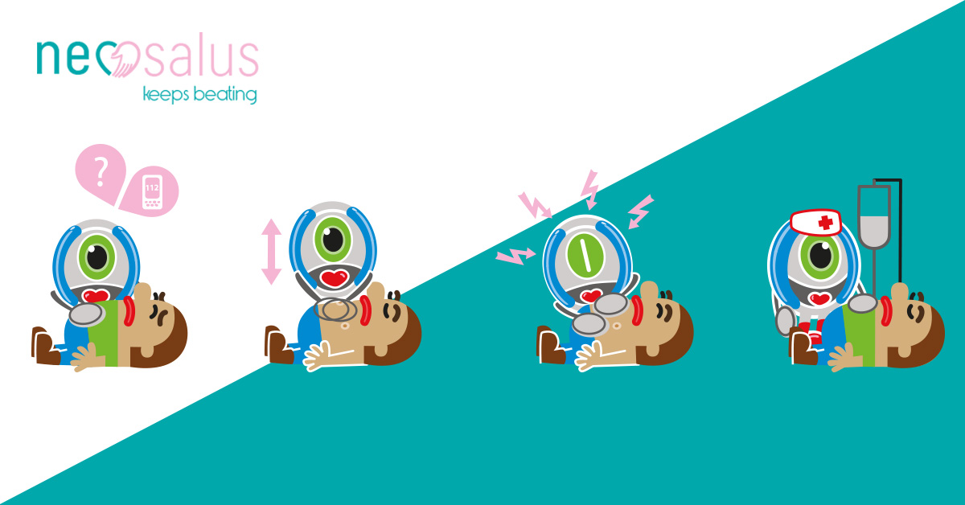
CADENA DE SUPERVIVENCIA
Acciones que unen a la víctima de una parada cardiaca súbita a la supervivencia.

Slide 23
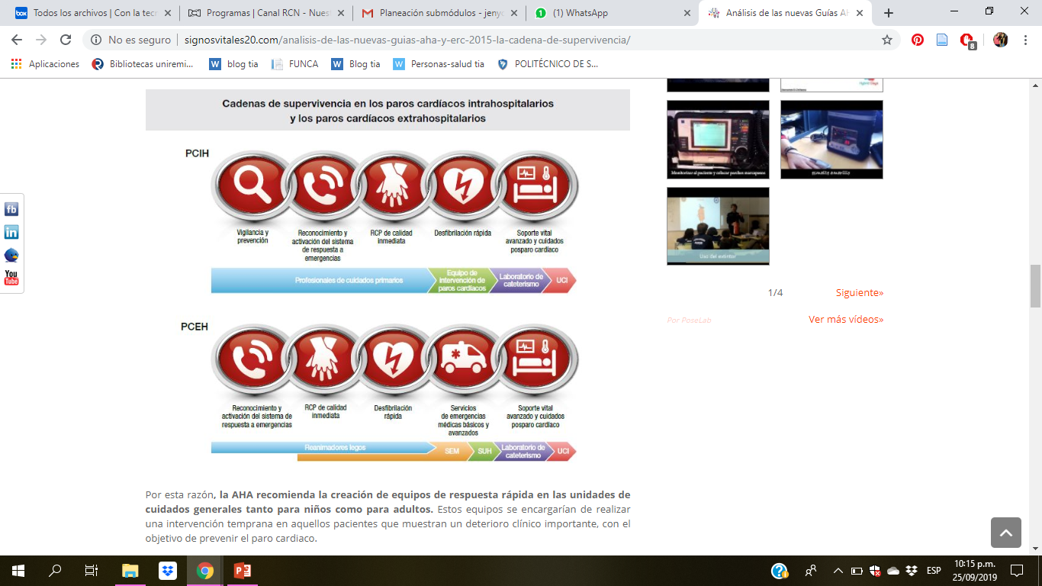

Slide 24

REANIMACIÓN CARDIO-CEREBRO PULMONAR
La RCCP consiste en una serie
de maniobras o medidas básicas
de soporte (B.L.S.), por las
cuales la respiración y el
flujo sanguíneo se mantiene al
cerebro y otros órganos vitales.

Slide 25
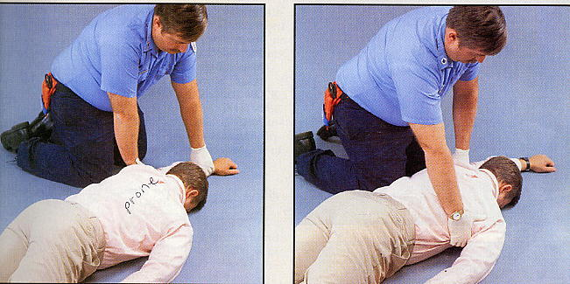
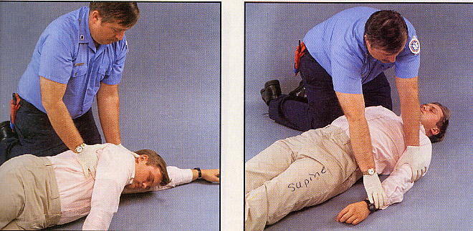
PACIENTE BOCA ABAJO VOLTEAR COMO UNA UNIDAD
Paso 1
Paso 3
Paso 2
Paso 4

Slide 26
SECUENCIA DE REANIMACIÓN CEREBRO-CARDIOPULMONAR BÁSICA

Slide 27
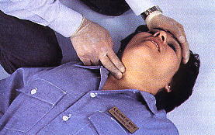
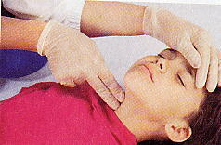
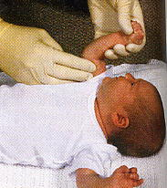
C (Circulación)
Verifique si el paciente tiene Pulso Carotídeo (Adultos y Niños) o Braquial (Neonatos) durante 5 – 10 segundos.
C

Slide 28
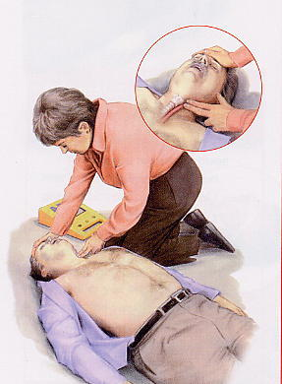
Si el paciente
NO TIENE SIGNOS DE CIRCULACIÓN:
No Respira.
No tose.
No se mueve
NO TIENE PULSO
Localice sitio de compresión en tórax
Hemorragias??
X

Slide 29
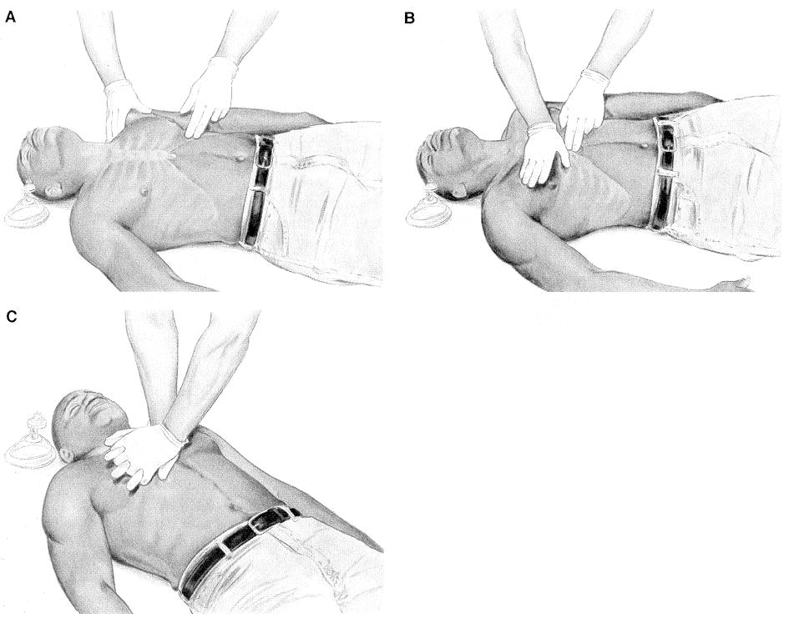
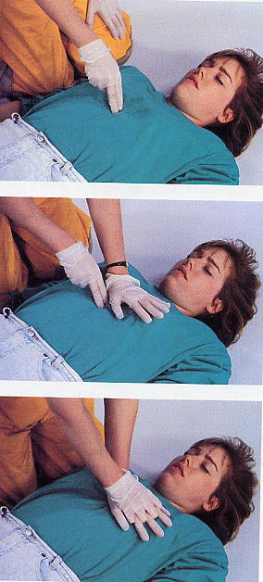
Sitio de compresión
Adulto

Slide 30
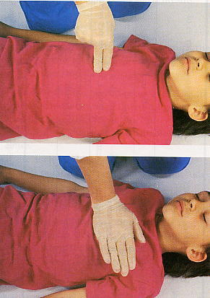
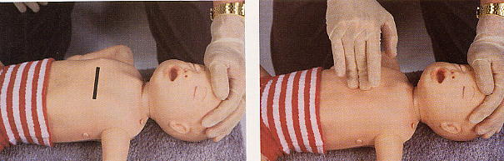
Sitio de compresión
Pediátrico
Neonatal

Slide 31
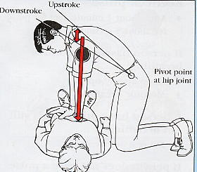
Inicie Compresiones
Adulto
Manos Extendidas
No doblar codos
No Apoyar dedos sobre las costillas.
Compresión en línea Recta hacia abajo
C

Slide 32
C Circulación
Deprimir 4 – 5 cm del tórax
Frecuencia de 100 por minuto
Secuencia:
  30 compresiones
  2 ventilaciones
Reevaluar después de 5 ciclos de 30 x 2 , a los 2 min.
Por 1 o 2 reanimadores
C

Slide 33
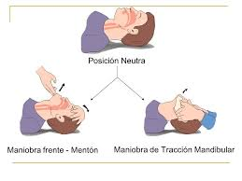
ABCDE PRIMARIO
A (Vía Aérea)
Abra la boca y retire cuerpos extraños
A

Slide 34
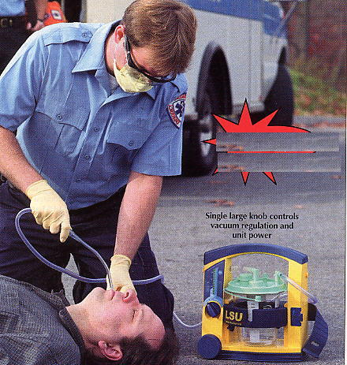
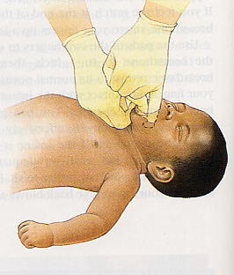
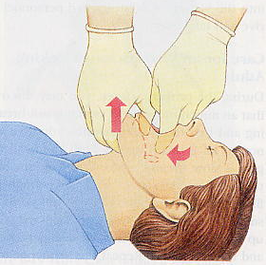
A (Vía Aérea)
Aspire secreciones o material líquido
Aspirador de Secreciones (Succionador)
A
Si no hay aspirador de secreciones retire los sólidos o el material líquido con los dedos y una gasa

Slide 35
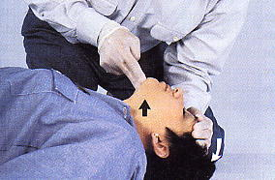
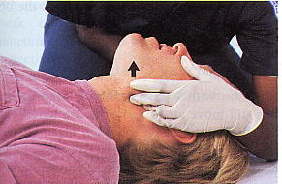
Si no hay sospecha de lesión de columna hiperextienda la cabeza.
A
Si se sospecha o confirma de lesión de columna o medula espinal realice tracción mandibular manteniendo neutra la columna cervical.

Slide 36
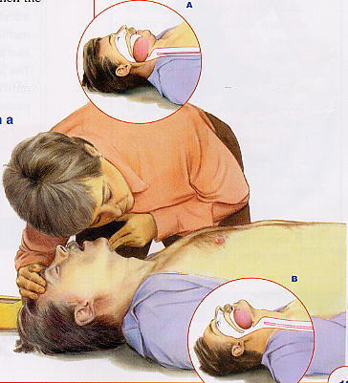
B (Respiración, Buena ventilación)
Verifique si el paciente respira. M.E.S
(Mirar – Escuchar – Sentir la Respiración)
B
Respira Adecuadamente
No respira o Respira Inadecuadamente

Slide 37
B (Respiración)
Si respira adecuadamente y no responde:
Manejo de Paciente Inconsciente:
Verifico Pulso y continúo Valoración Primaria.(C, D, E) y posición lateral de seguridad
B

Slide 38
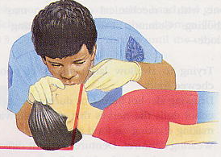
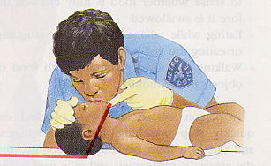
SI NO RESPIRA:
Socorrista realiza inspiración profunda. Mantener vía aérea despejada.
Dar dos insuflaciones lentas: (1 ½ - 2 segundos c/u) comprobando que el tórax se expande
B
Boca – Boca Niño
Boca – Boca
Lactante y Neonato

Slide 39
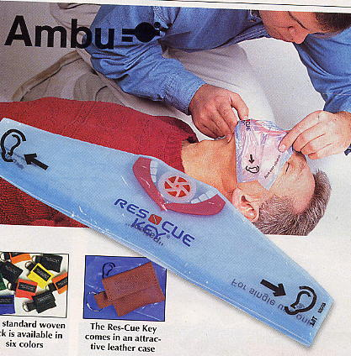
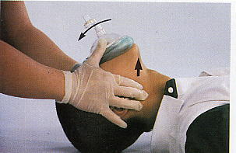
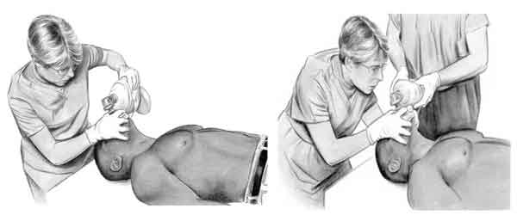
RESPIRACIÓN: Dispositivos de Barrera
MÁSCARA FACIAL PROTECTORA
B
BOCA - MASCARILLA
VENTILANDO CON BOLSA - MASCARILLA

Slide 40
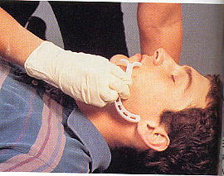
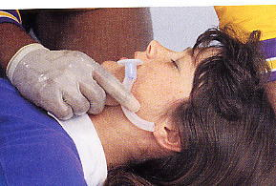
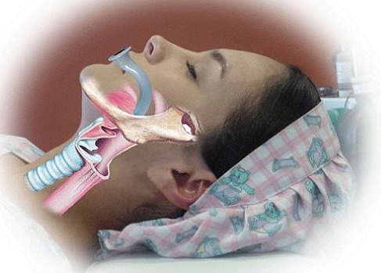

CÁNULA OROFARINGEA
BERMAN GUEDELL
B

Slide 41

D (Desfibrilación)
La mayoría de los eventos de colapso cardiorrespiratorio no traumático en un paciente adulto se acompaña de fibrilación ventricular.
Requiere programas de entrenamiento estricto.
DEA
D

Slide 42

D (Desfibrilación)
RITMOS DE PARO
D

Slide 43

Adulto
Si el pulso y la respiración se reanuda colocar en posición de recuperación.

Slide 44

Sospecha o confirmación de lesión de columna o médula espinal se debe voltear como una unidad
Paso 1
Paso 2

Slide 45


Paso 3
Paso 4

Slide 46

PRACTICA

Slide 47

1 SOLO REANIMADOR

Slide 48

VIDEO

Slide 49

2 REANIMADORES

Slide 50


Gracias

